Slide 1
ACTION VERBS
UNIT 2

Slide 2
LINK CANCIÓN DE SALUDO
https://www.google.com/search?q=canciones+inglesas+para+ni%C3%B1os+saludos+en+ingl%C3%A9s+letra&rlz=1C1AVFB_enCL895CL895&oq=canciones+inglesas+para+ni%C3%B1o&aqs=chrome.0.0i512j69i57j0i512j0i22i30l7.11958j0j15&sourceid=chrome&ie=UTF-8#fpstate=ive&vld=cid:f00acd33,vid:gghDRJVxFxU,st:0

Slide 3
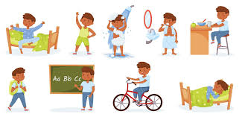
EVERYDAY = TODOS LOS DÍAS

Slide 4

I GO TO SCHOOL = YO VOY AL COLEGIO

Slide 5

I MEET MY FRIENDS = YO ME ENCUENTRO CON MIS AMIGOS

Slide 6

WE ALL SAY…=TODOS NOSOTROS DECIMOS…

Slide 7
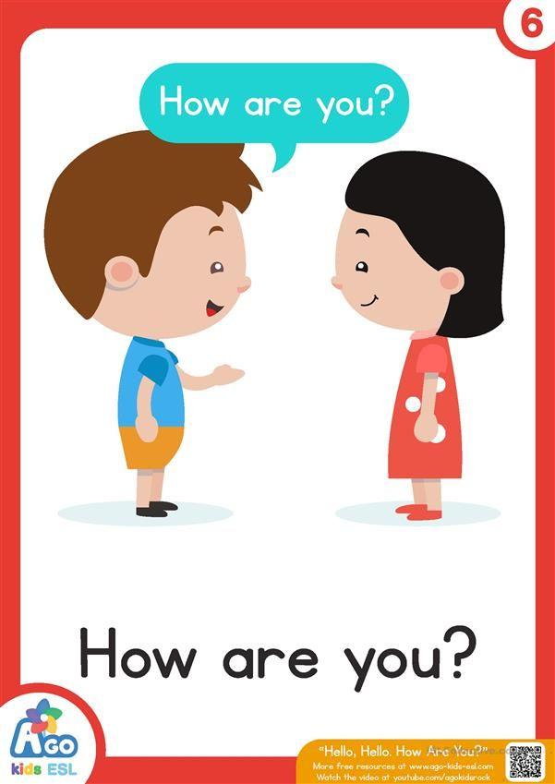

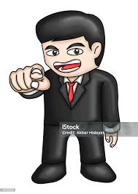
HOW ARE YOU? = ¿CÓMO ESTÁS TÚ?
I’M GOOD, I’M GREAT =
ESTOY BIEN, ESTOY GENIAL
HOW ABOUT YOU? = ¿Y TÚ?

Slide 8
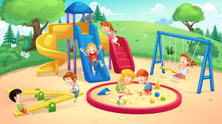
I GO AND PLAY = YO VOY Y JUEGO

Slide 9
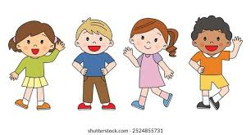
WHAT’S YOUR NAME? = ¿CUÁL ES TU NOMBRE?
NICE TO MEET YOU = GUSTO EN CONOCERTE
DO YOU WANT TO PLAY? = ¿QUIERES JUGAR?

Slide 10
LINK CANCIÓN
https://www.youtube.com/watch?v=9T6EFEpP9mc&list=RD8_Fr6EwRJsw&index=2

Slide 11
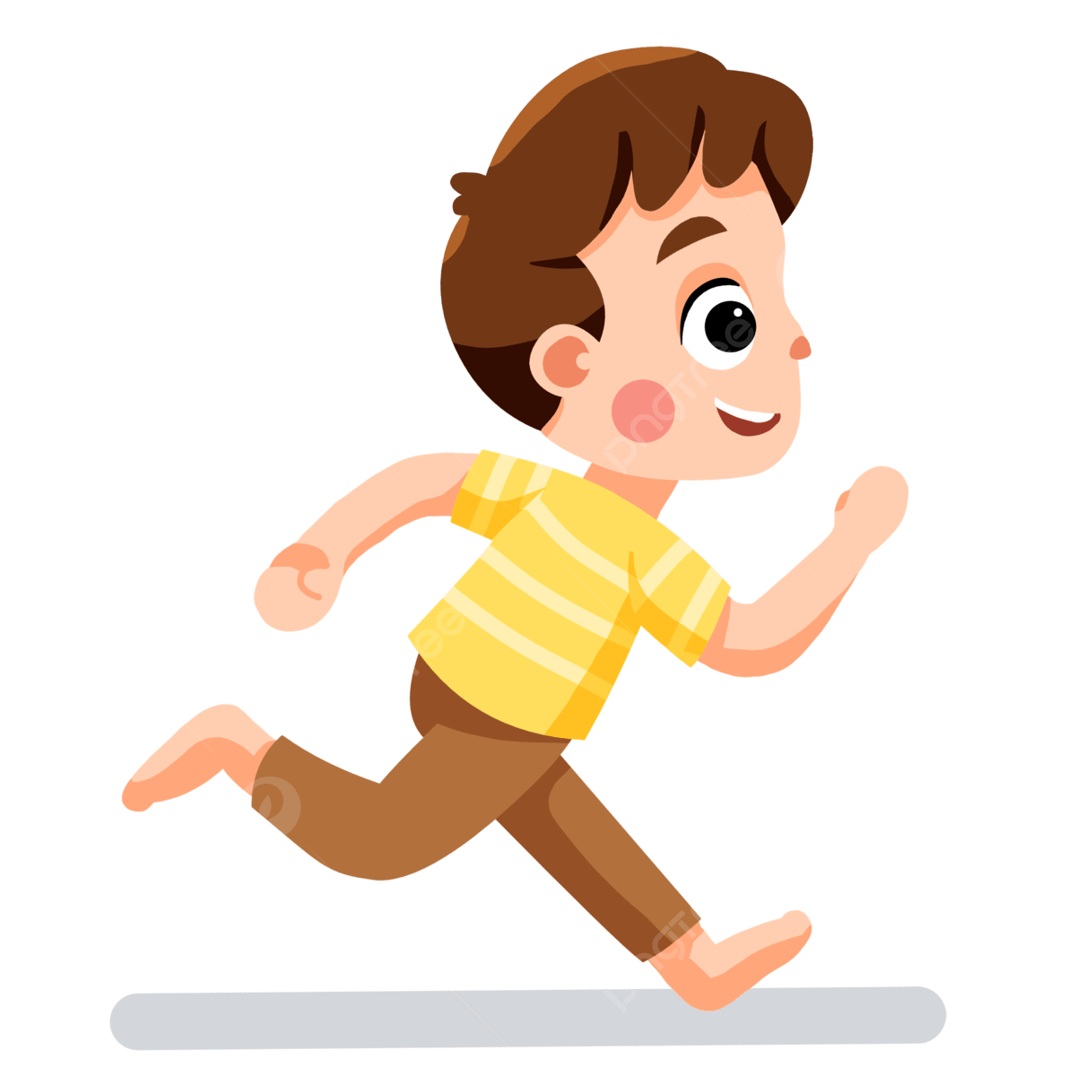
Run

Slide 12

Sleep

Slide 13
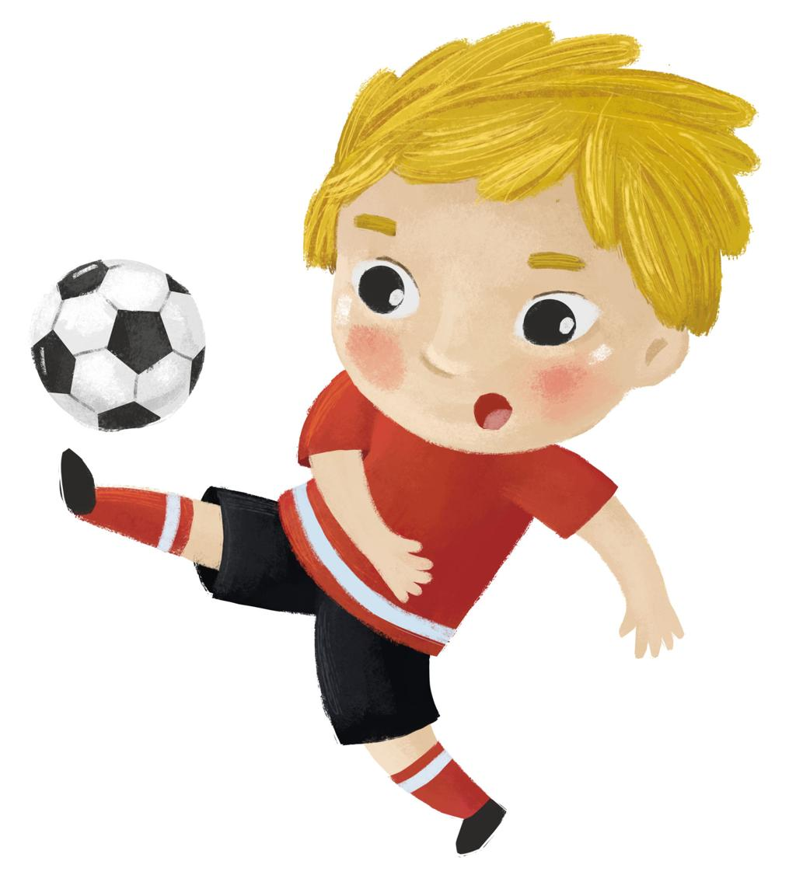
Kick

Slide 14
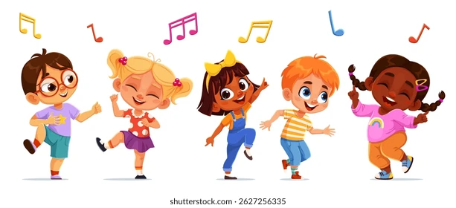
Dance

Slide 15
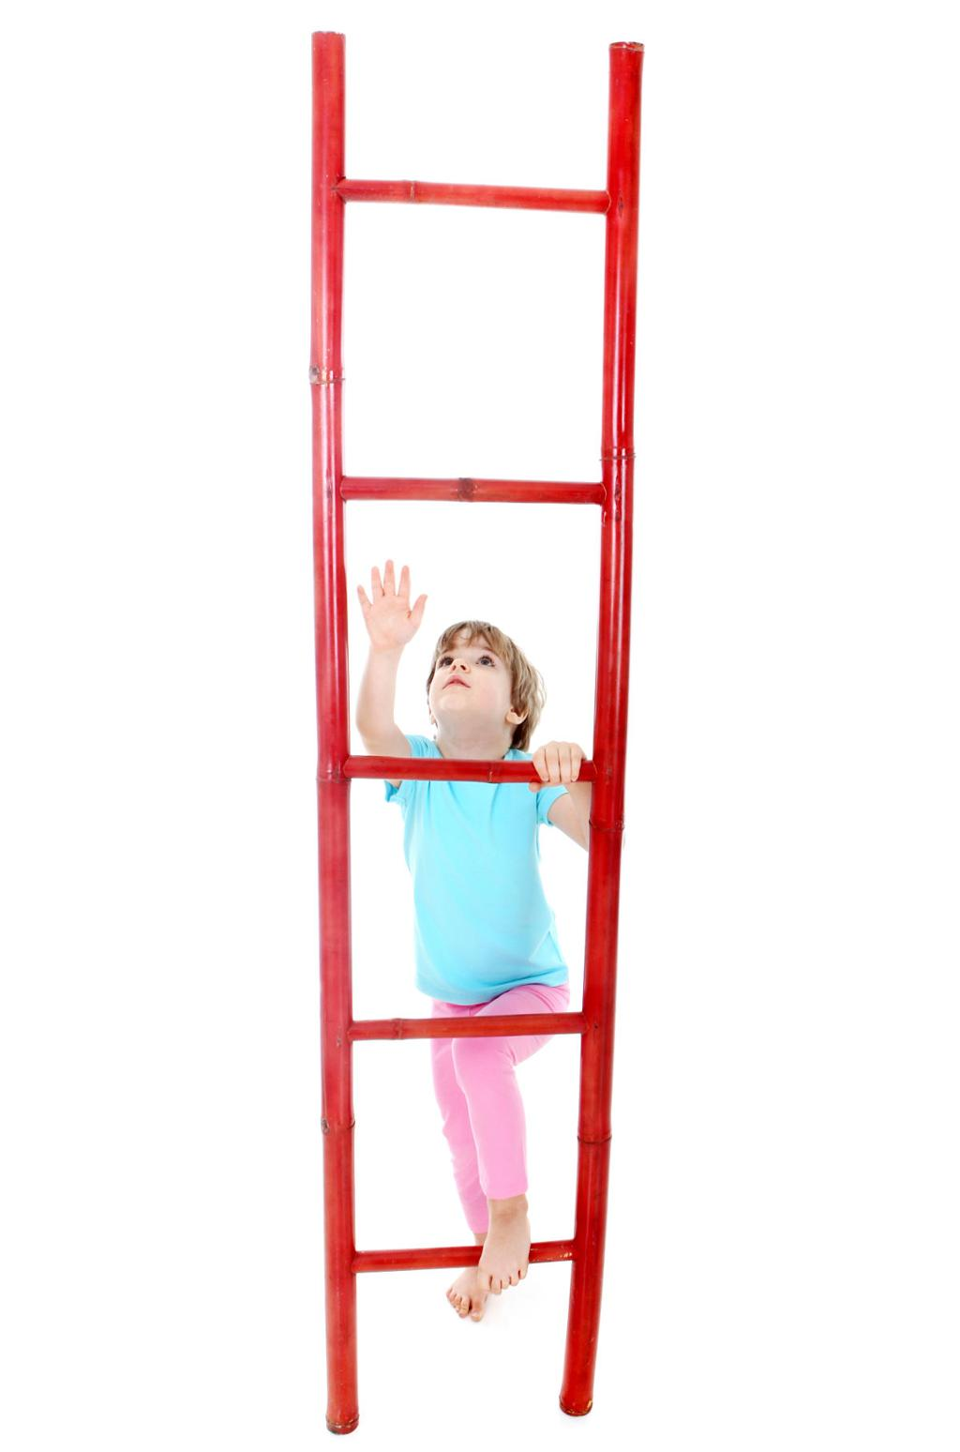
Climb

Slide 16
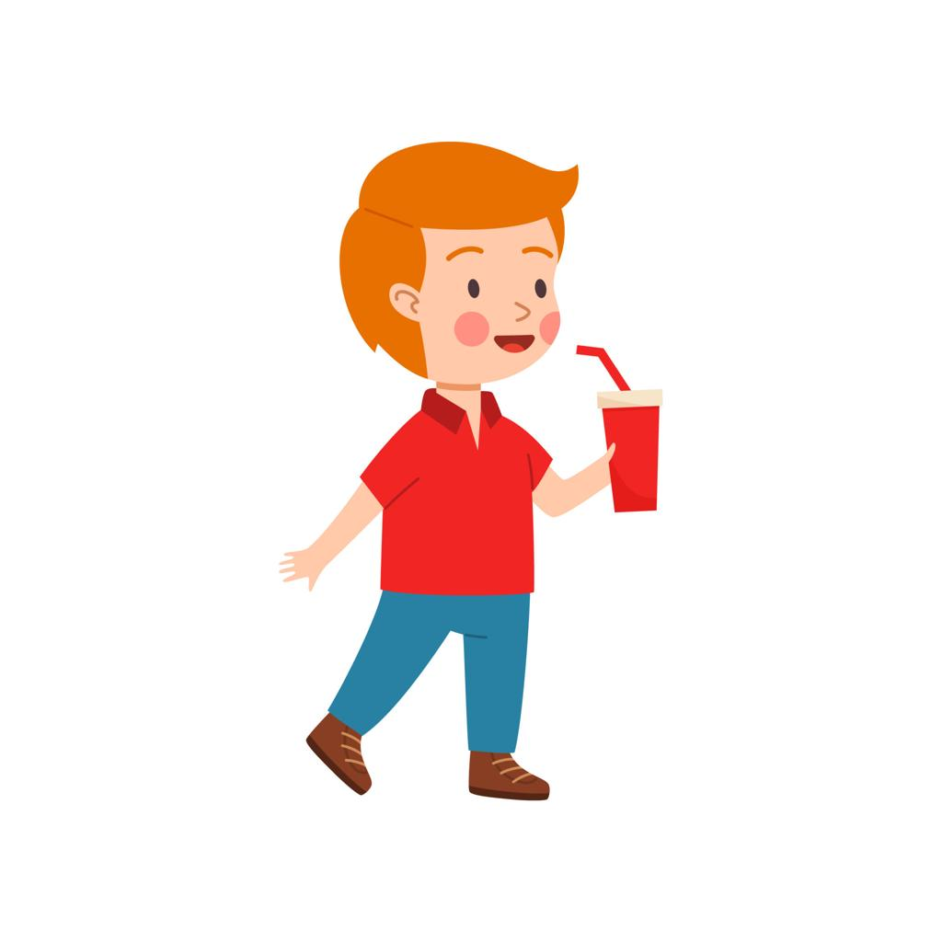
Drink

Slide 17
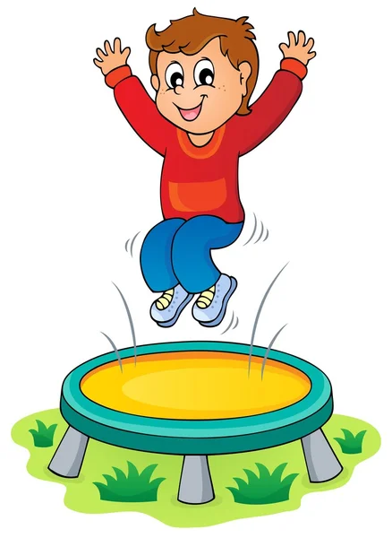
Jump

Slide 18
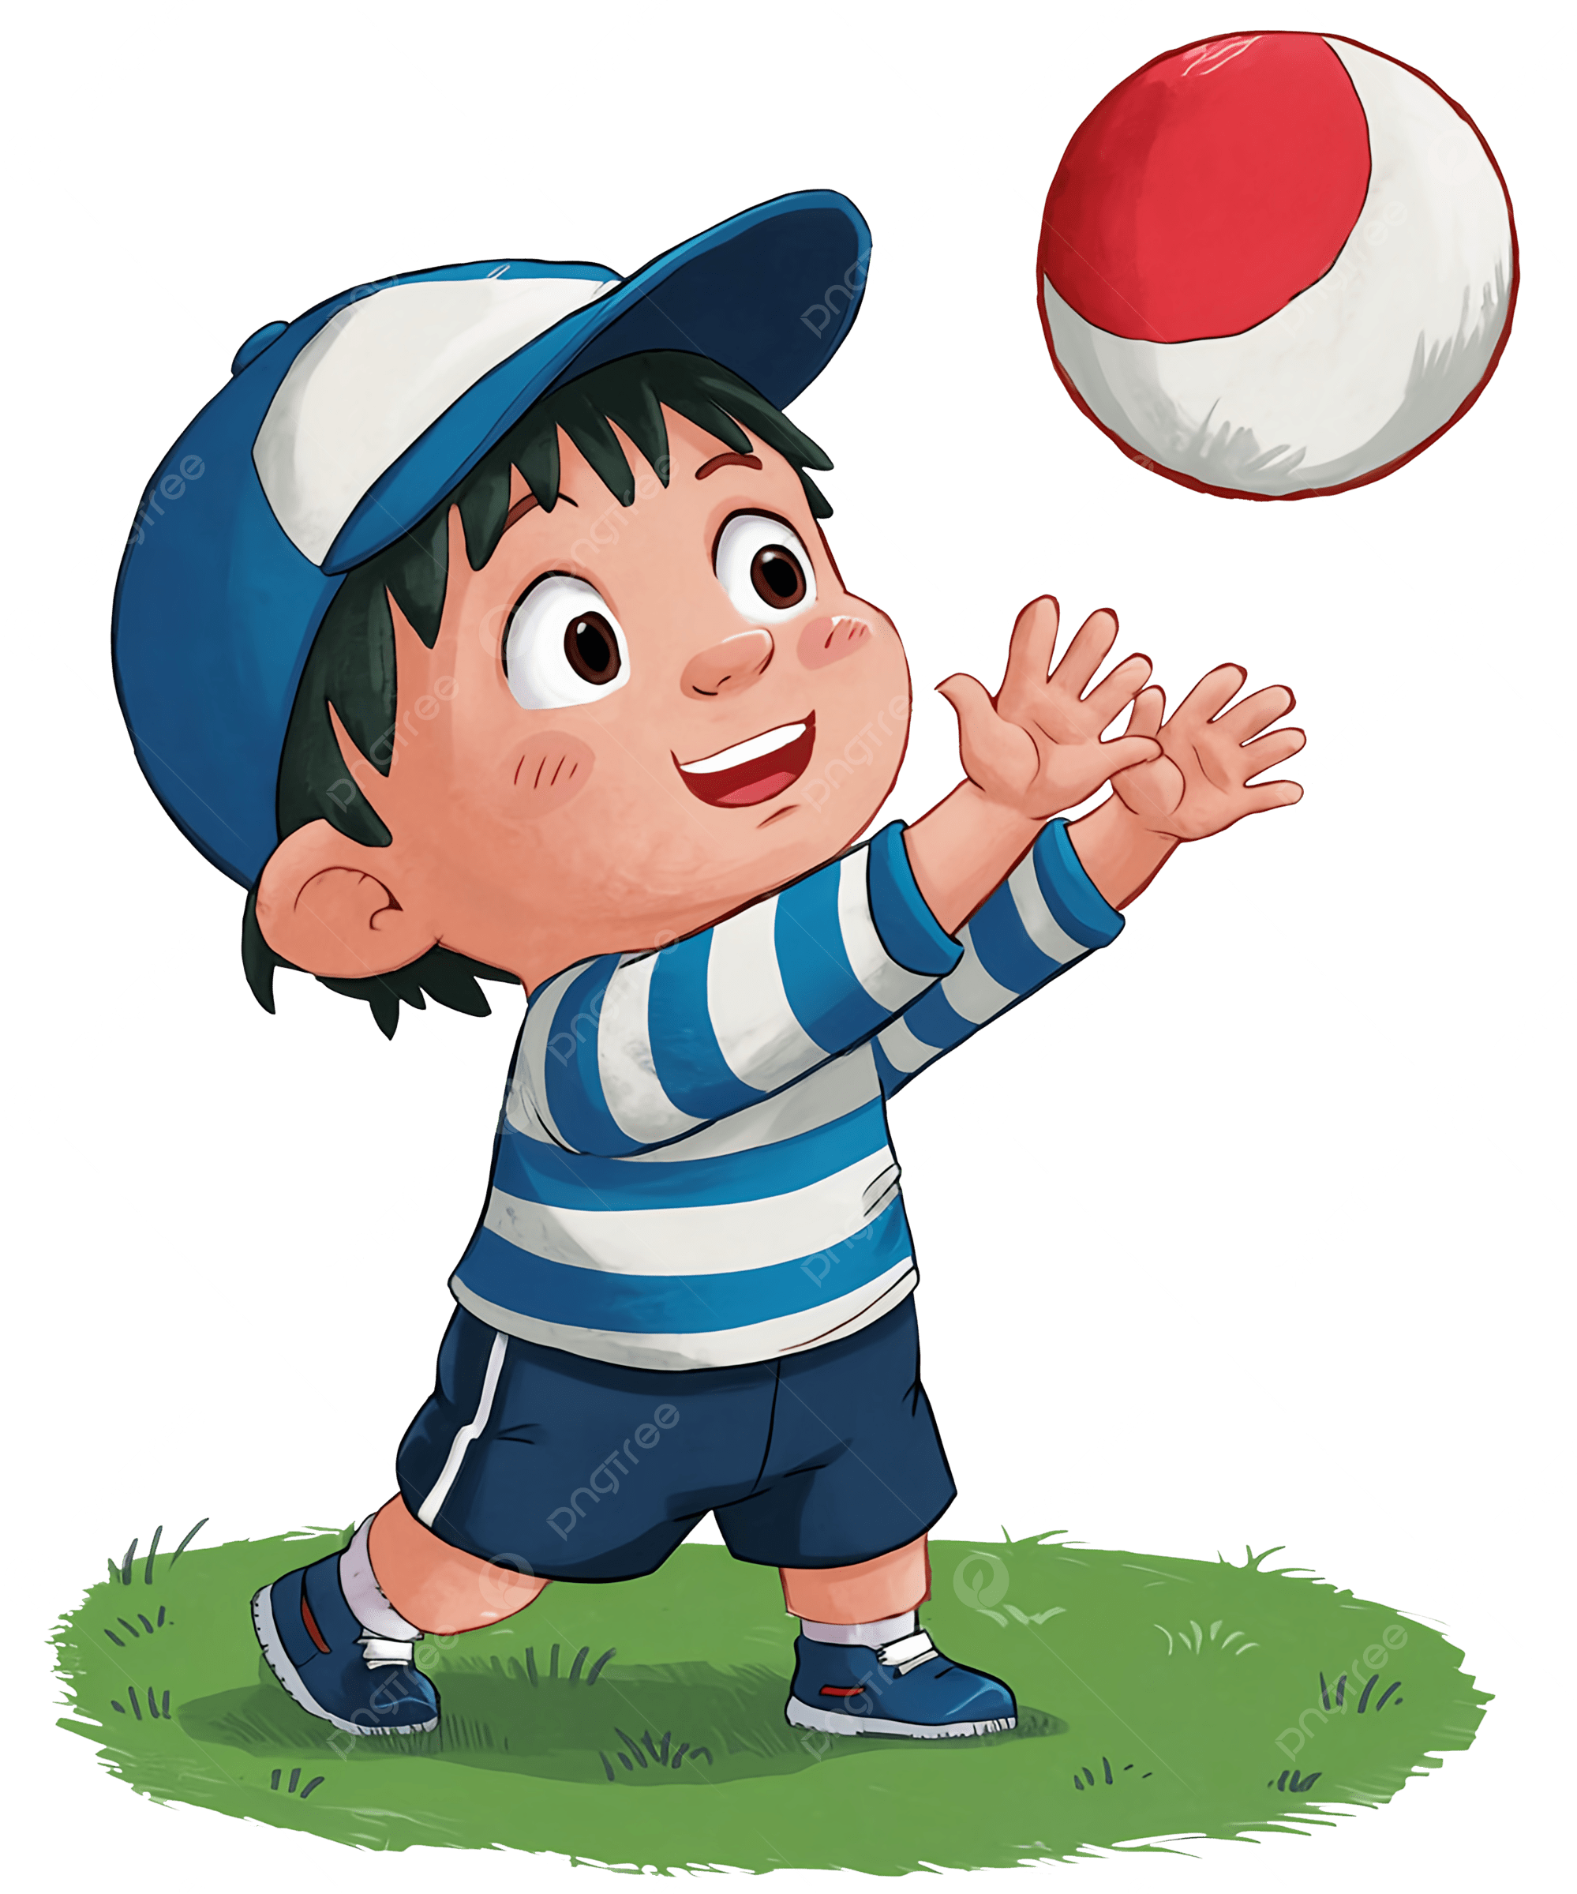
Catch

Slide 19
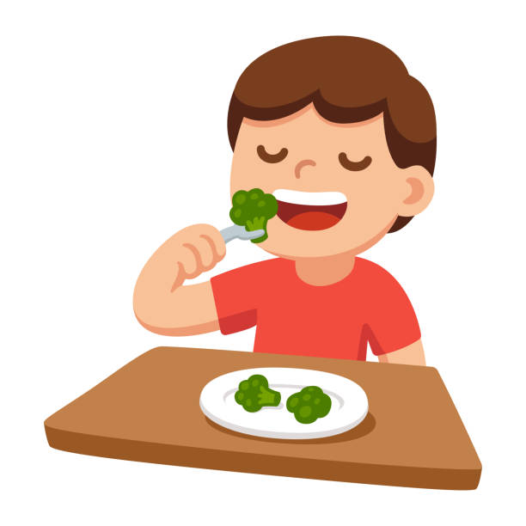
Eat

Slide 20
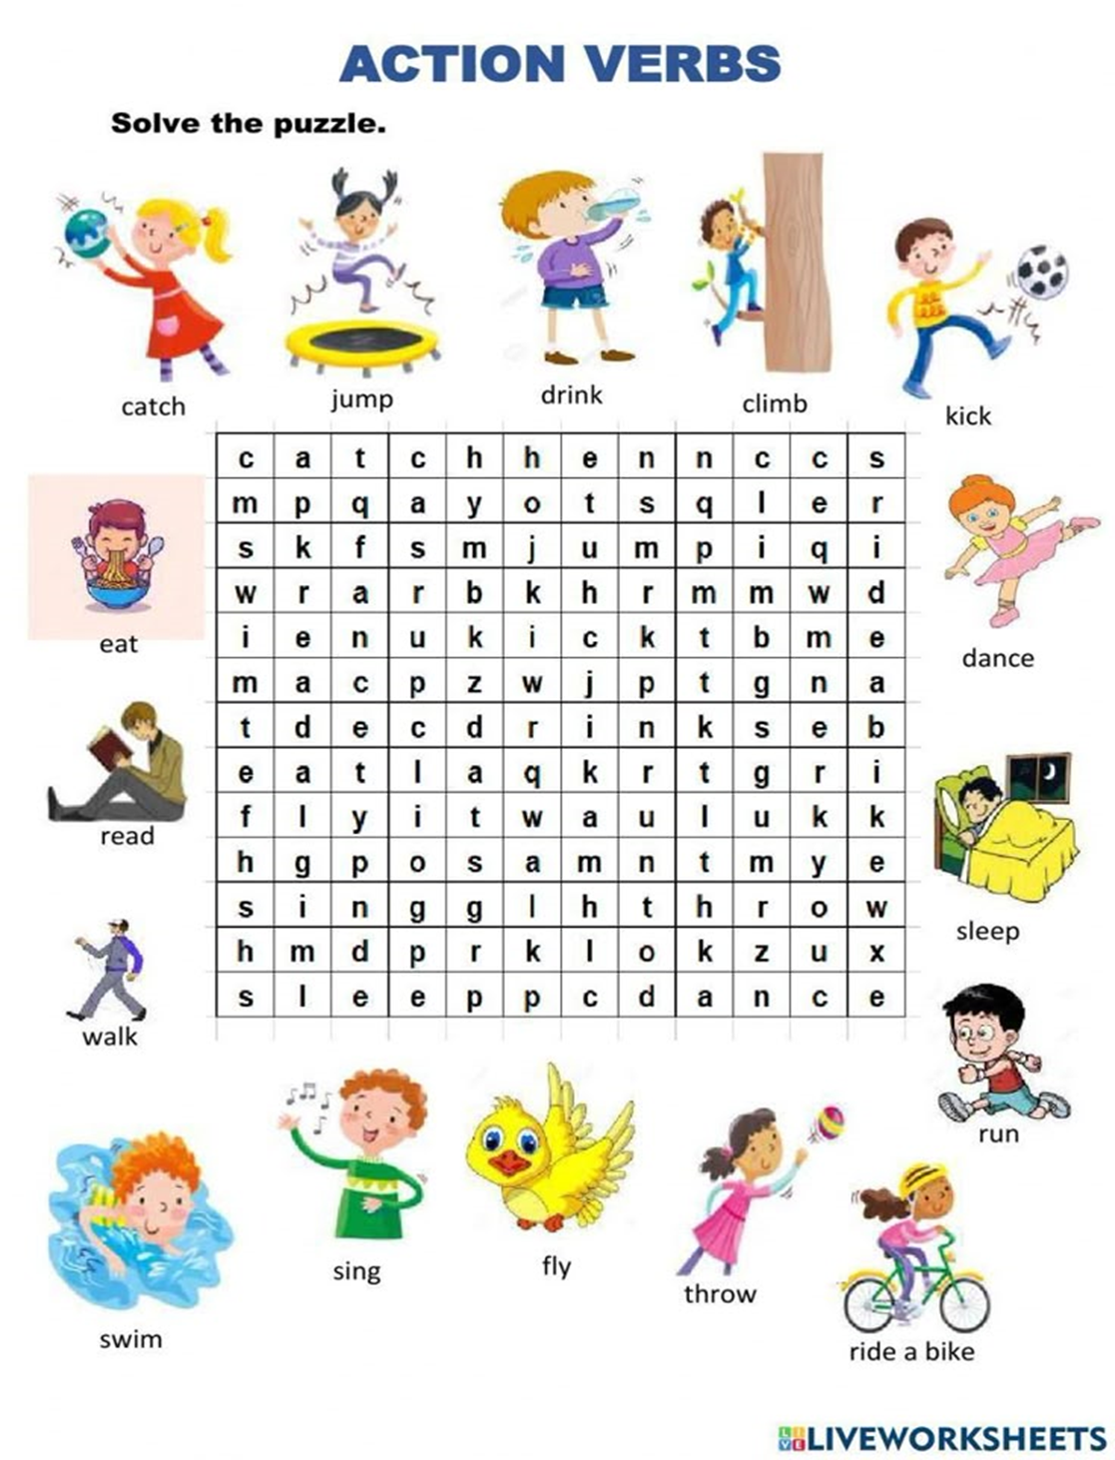


Slide 21
Complete with can / can’t
I _can__ run fast. 🏃 yo puedo correr rápido
I _can’t__ sleep in class. 😴 yo no puedo dormir en clases
I _can___ dance very well. 💃yo puedo bailar muy bien
Babies _can’t_ dance. Los bebes no pueden bailar
I _can_ run in the park. Yo puedo correr en el parque

Slide 22
LINKS
Verbos:
https://youtube.com/shorts/f5XCRkhkzSQ?si=9MZke_XxZCADopbs
Cuento:
https://www.youtube.com/watch?v=8irSFvoyLHQ&list=PLN8DQHdZDXwbd4DXeOgiwHC2wP3mzXKs0
(en curso)

Slide 23



MEMORY GAME

Slide 24

HE CAN KICK VERDADERO

Slide 25

HE CAN´T DRINK FALSO

Slide 26
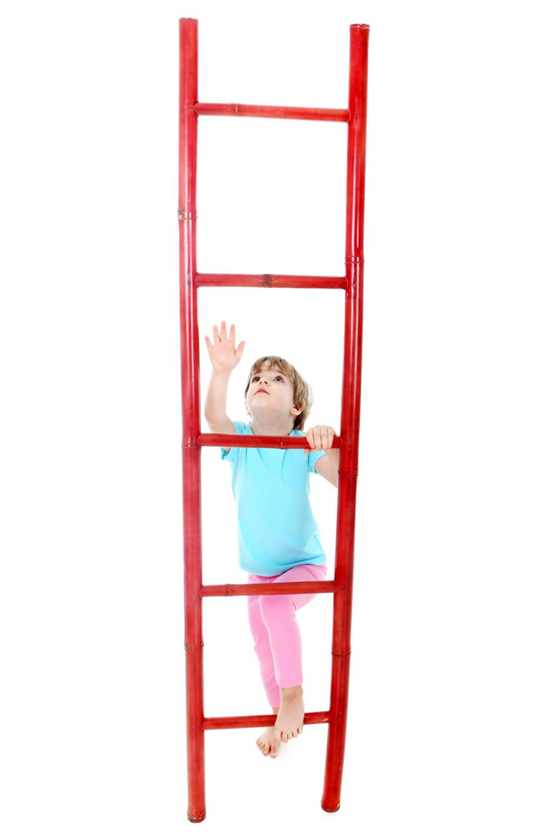
HE CAN’T CLIMB FALSO

Slide 27
Write the correct letter
Kick → _b____
Climb → __c___
Drink → __a___
a) tomar
b) patear
c) escalar

Slide 28
Complete
I can _kick_ the ball.
(kick / drink)
I can _drink__ water.
(climb / drink)
I can _climb_ a tree.
(kick / climb)

Slide 29
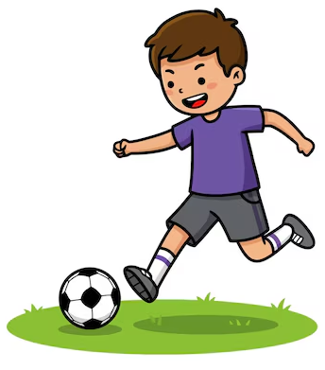
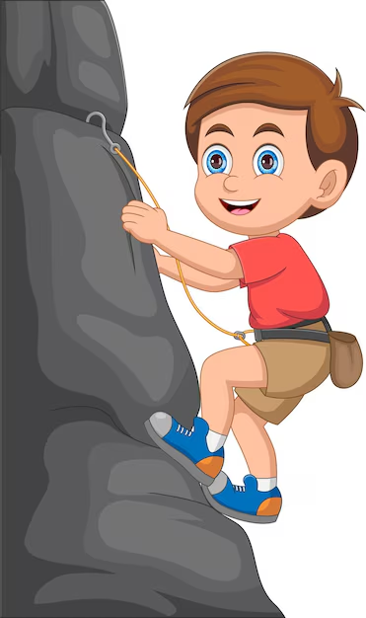
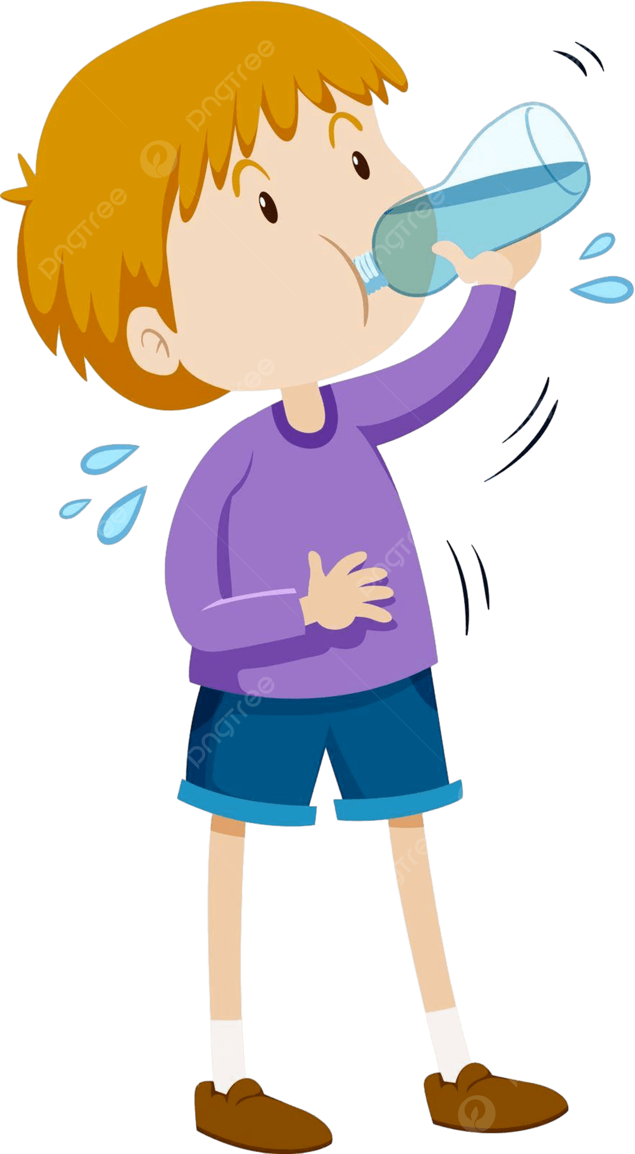
Paint red the correct verb:
a)
Kick / Drink / Climb
b)
Drink / Kick / Climb
c)
Climb / Drink / Kick

Slide 30
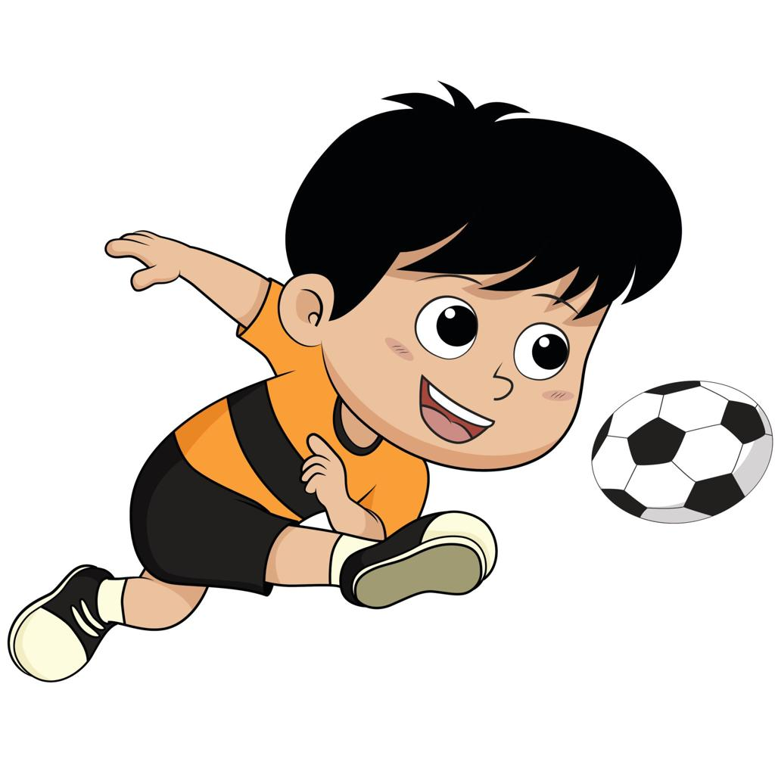
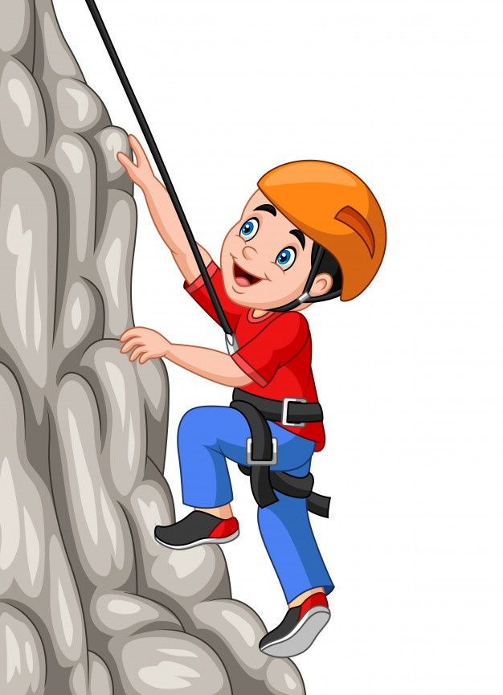
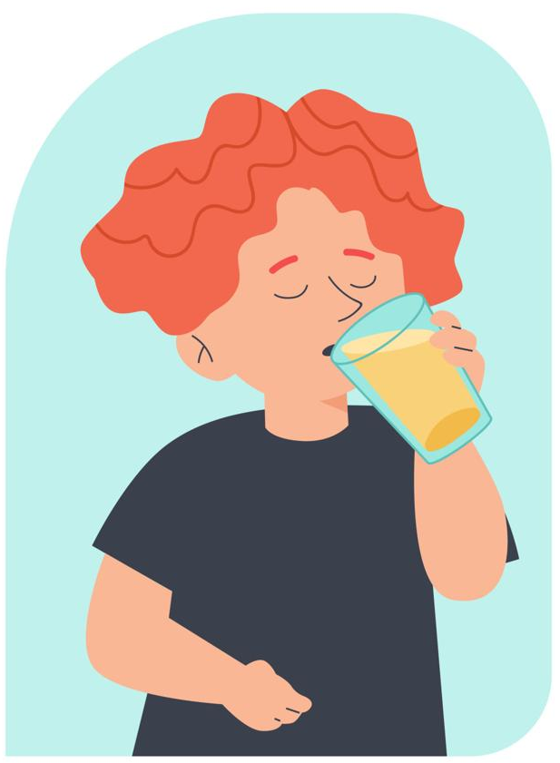
1
3
2

Slide 31
ESCRIBE EL VERBO CORRECTO
I can _jump_ high.(jump / eat) yo puedo saltar alto
I can _catch__ a ball.(catch / jump) yo puedo atrapar una pelota
I can _eat_ pizza.(eat / catch) yo puedo comer pizza

Slide 32

Lee el texto de la nube y responde:
Tom can eat pizza, He can jump.
But he can’t catch a ball.
Preguntas
Can Tom jump?
Can Tom catch a ball?
What can Tom eat?
Vocabulary:
What = Qué
Yes, he can
No, he can’t
He can eat pizza

Slide 33
Elige la alternativa correcta
I can ______ water.
Climb
Drink
kick
I can ______ a sandwich.
Eat
Jump
Catch
I can ______ at night.
Sleep
Dance
Run
I can ______ a tree.
Drink
climb
eat
I can ______ at the party
Climb
Dance
kick

Slide 34
AQUÍ HAY ORACIONES MALAS, ¡CORRIGELAS!
I can eat a tree.
__I can climb a tree___________________
I can sleep water.
_I can drink water_____________________
I can climb an apple.
_I can eat an apple_____________________
I can drink ballet.
_I can dance ballet.___________________________

Slide 35


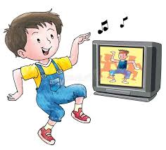
SIMON SAYS…
Para empezar todos tienen que prender sus cámara =
La profesora va a decir: Simon says y una acción o verbo de todos los aprendidos hasta el momento (9)
Y tú debes hacer una mímica de la acción
Ej: Simon says DANCE
Y tu debes bailar en la pantalla

Slide 37
Agregar un título de diapositiva (4)

